Slide 1
Мастер – класс для педагогов
Муниципальное автономное дошкольное образовательное учреждение детский сад комбинированного вида № 2 «Звездочка» г.Белебея муниципального района Белебеевский район Республики Башкортостан
«Здоровьесберегающие технологии
в работе учителя - логопеда»
Подготовила:
Учитель – логопед - Петрова Е. Ф.

Slide 2
Здоровье – это состояние физического, психического и социального благополучия человека, а не просто отсутствие болезней или физических дефектов.

Slide 3
Мнения ученых
Здоровьесберегающие технологии
аналог санитарно-гигиенических мероприятий
Полноценное медицинское обеспечение работы образовательного учреждения
( К.В.Дубов)
Своевременное проведение прививок и профилактика «детских заболеваний»
( А.Н.Акимова)

Slide 4
Здоровьесберегающая технология – это система мер, включающая взаимосвязь и взаимодействие всех факторов образовательной среды, направленных на сохранение здоровья ребенка на всех этапах его обучения и развития.

Slide 5
Цель : оптимизировать процесс коррекции речи детей - логопатов и способствовать оздоровлению всего организма ребенка.
Задачи
повышение речевой активности;
активизация познавательных интересов;
охрана нервной системы, снятие психического и нервного напряжения;
повышение резервов дыхательной системы ;
профилактика нарушения зрения;
; совершенствование общей и мелкой моторики
создание благоприятного эмоционального фона.

Slide 6
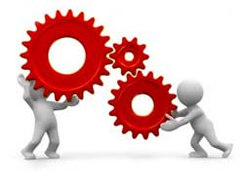
Принципы здоровьесберегающих технологий:
Принцип доступности
Принцип систематичности
Принцип оптимальности
Принцип последовательности
Принцип комплексного воздействия на все анализаторы
Принцип совместного –педагогического воздействия (учителя-логопеда, психолога, родителей)

Slide 7
Виды здоровьесберегающих технологий
Технологии сохранения и стимулирования здоровья
Технологии обучения здоровому образу жизни
Коррекционные технологии

Slide 8
Здоровье-сберегающие технологии
Гимнастика для глаз
Массаж и самомассаж
Биоэнерго-пластика
Дыхательная гимнастика
Су-Джок терапия
Мелкая моторика, кинезиология
Криотерапия
Физминутки
Арт-терапия (цвето-терапия)
Артикуля-ционная гимнастика
Логоритмика

Slide 9
ИСПОЛЬЗОВАНИЕ ЗДОРОВЬЕСБЕРЕГАЮЩИХ ТЕХНОЛОГИЙ В РЕЖИМЕ ДНЯ:
Утренняя гимнастика:- дыхательная гимнастика;- пальчиковая гимнастика;- общеразвивающие упражнения; -кинезеология; -самомассаж; психогимнастикаи др.
Перед занятиями:- точечный массаж, артикуляционная гимнастика, биоэнергопластика;,
В процессе ООД: физминутки; артикуляционная гимнастика; дыхательные упражнения; пальчиковая гимнастика; кинезиология; Су - Джок терапия; арт - терапия
Вторая половина дня: гимнастика пробуждения; дыхательная гимнастика; пальчиковая гимнастика; массаж БАТ; арт –терапия.
Прогулка: физминутки, кинезеология, дыхательная гимнастика,гимнастика для глаз; психогимнастика

Slide 10
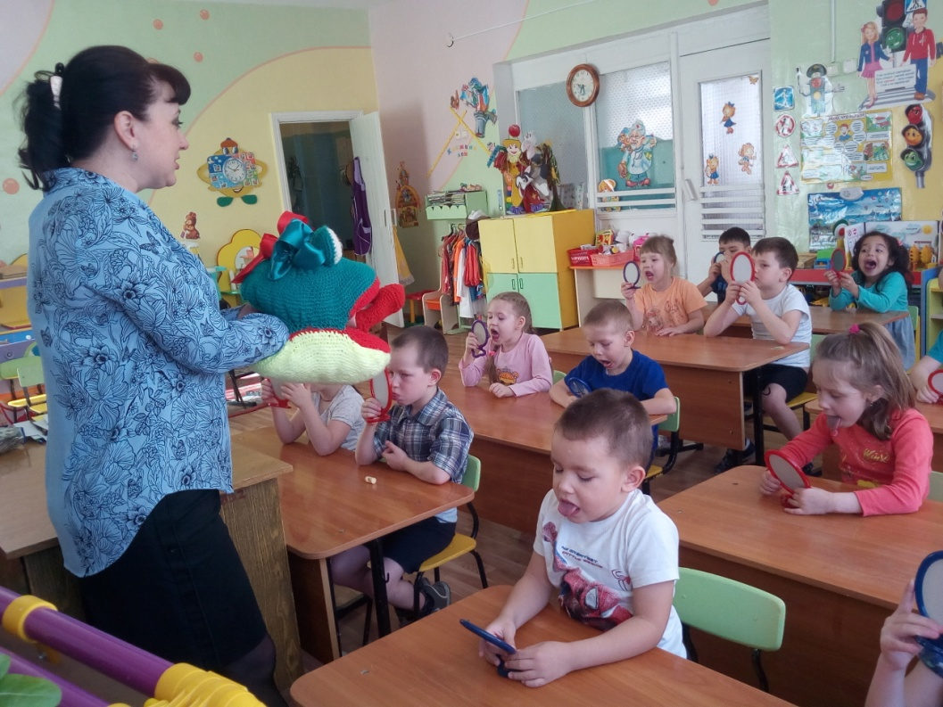
Артикуляционная гимнастика
помогает выработке полноценных положений органов артик. аппарата;
учит объединять простые движения в сложные, необходимые для правильного произнесения звуков;
является основой формирования речевых звуков и коррекции нарушений звукопроизношения

Slide 11
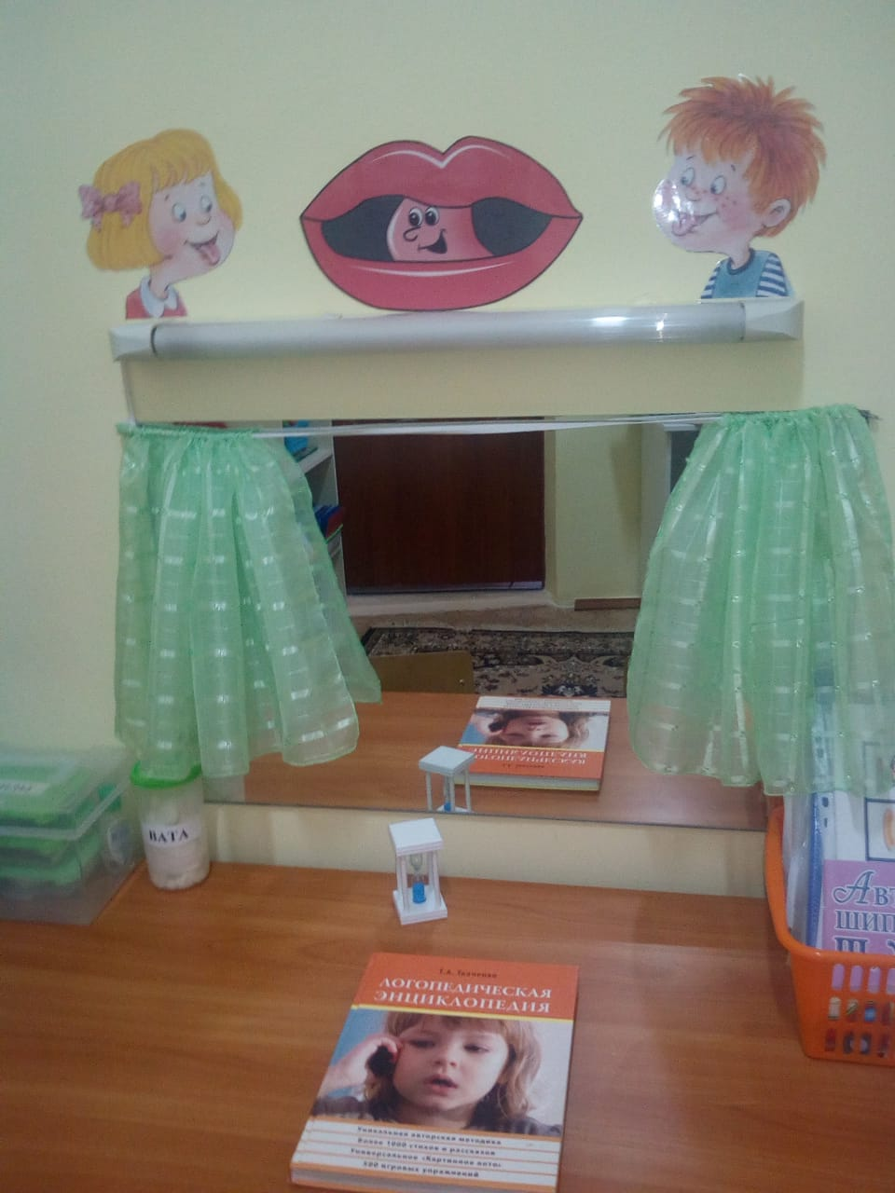
Этот маленький дружок –
Твой весёлый Язычок. Чтоб он ловким был, умелым, Чтобы слушался тебя, Каждый день зарядку делай Перед зеркалом, шутя!

Slide 12
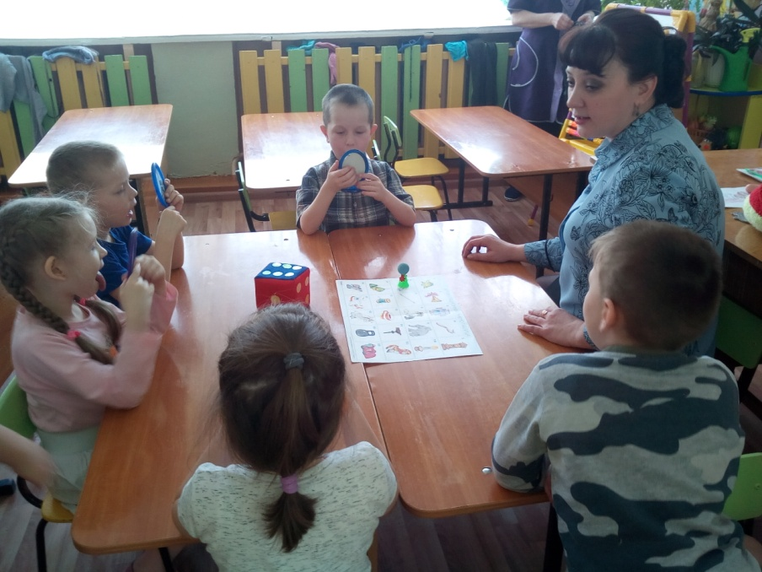
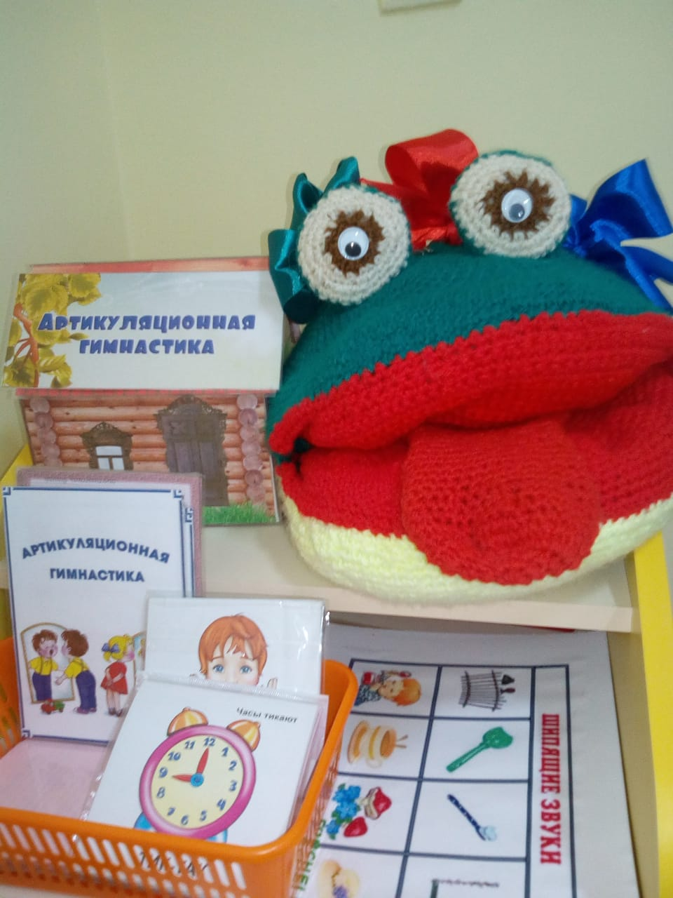
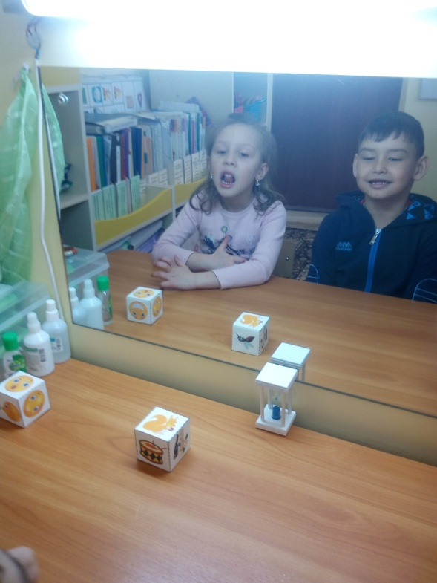
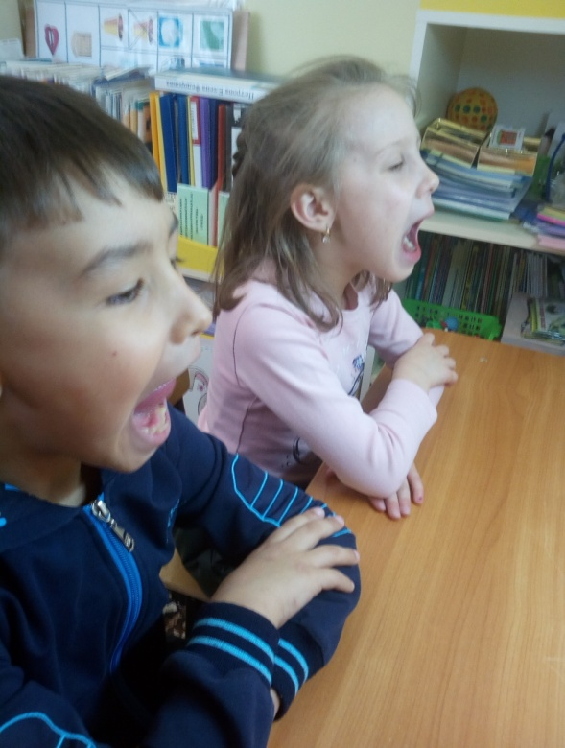
Наша сказка – вам подсказка, Ведь зарядку каждый день Должен делать непослушный Язычок, Забыв про лень.

Slide 13
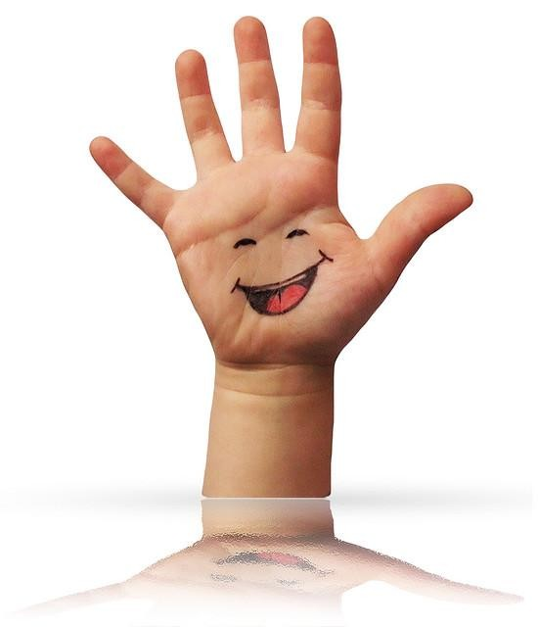
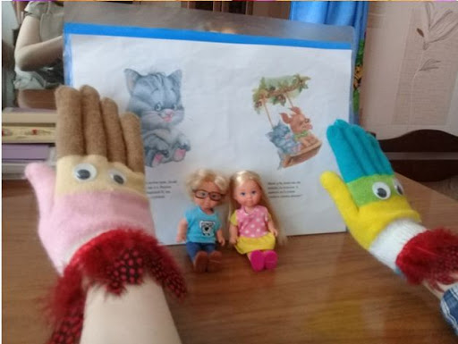
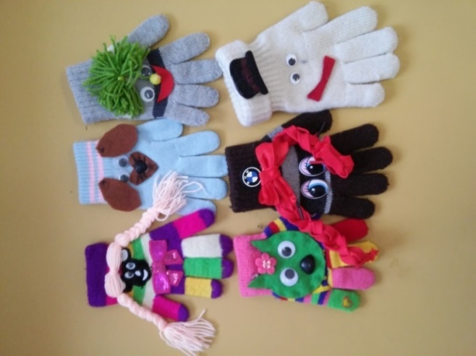

Slide 15
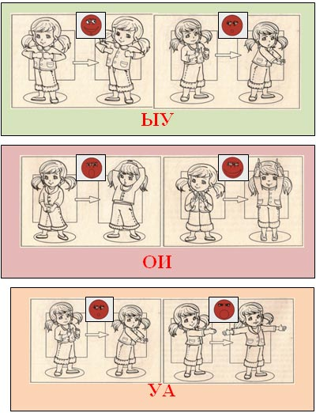
Фонетическая ритмика

Slide 16
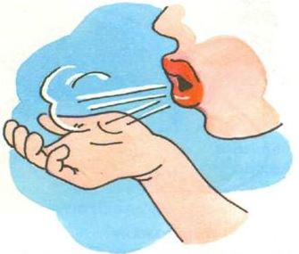
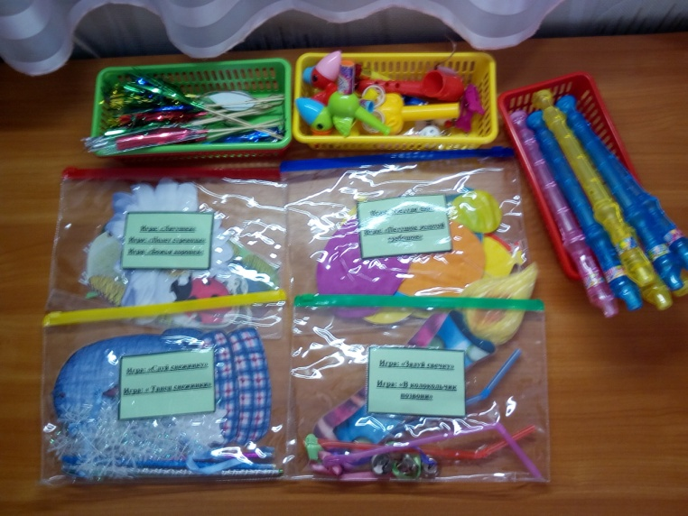
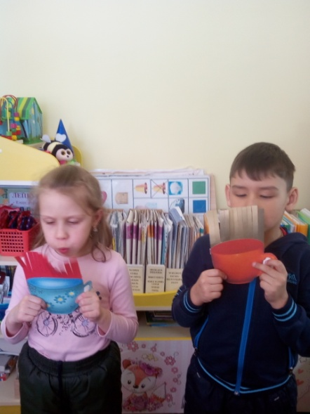
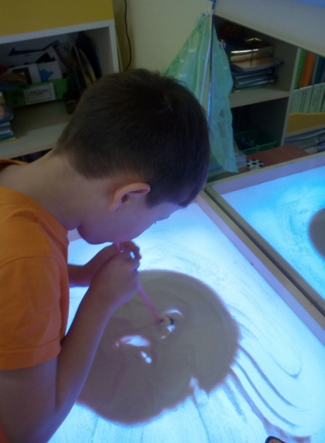
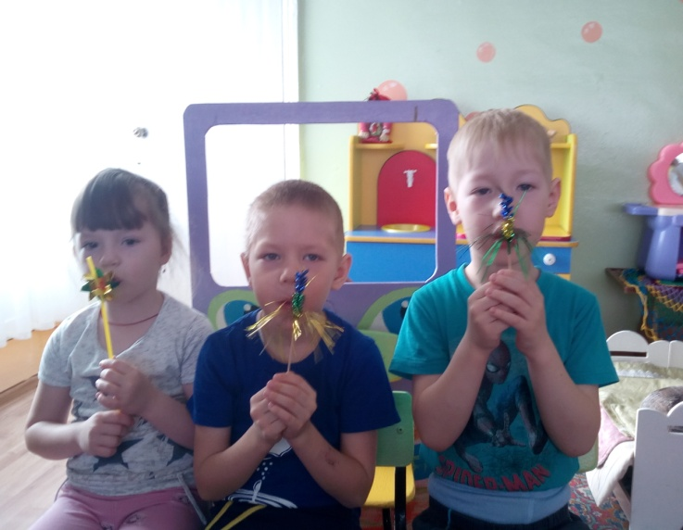
Дыхательная гимнастика
Дыхательная гимнастика – это энергетическая база для речевой системы.
Дыхательные упражнения помогают выработать диафрагмальное дыхание, а также продолжительность, силу и правильное распределение выдоха.
Ритмичные шумные вдохи и выдохи способствуют насыщению организма кислородом, улучшают обменные процессы, психо– эмоциональное состояние, выводят из стресса, повышают иммунитет.

Slide 17
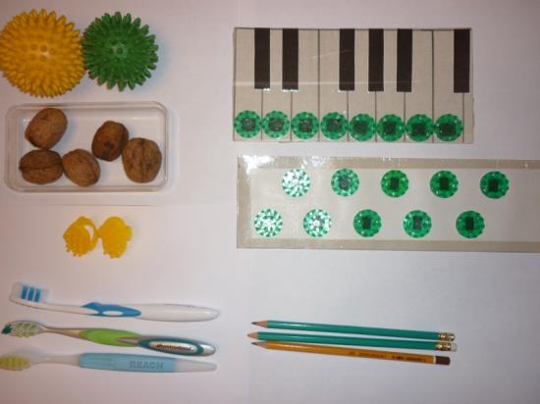
Пальчиковая гимнастика, самомассаж рук
Руки учат голову, затем поумневшая голова учит руки, а умелые руки снова способствуют развитию мозга.
И.П. Павлов
- положительно и эффективно влияют на умственное и речевое развитие ребенка;
- способствуют развитию внимания, памяти, пространственных представлений;
- повышают способность к самоконтролю;

Slide 18
Я на пальчиках считала И ужасно хoxoтала: Разве это пальчики? Это ж просто мальчики!

Slide 19
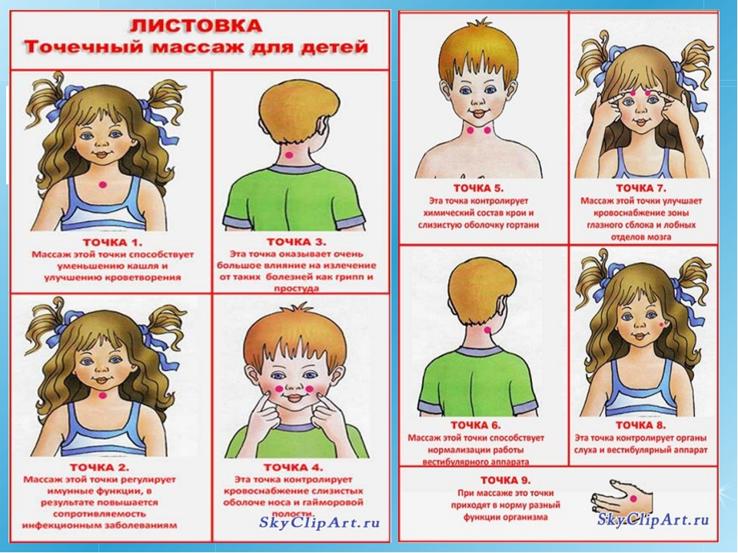
Игровой массаж и самомассаж БАТ
«Руки и уши – вышедший наружу мозг»
массаж и самомассаж лица;
массаж и самомассаж кистей и пальцев рук;
аурикулярный массаж (массаж ушных раковин);
зондовый массаж по Е.В. Новиковой.

Slide 20
Гимнастика для глаз
снижает утомляемость глаз;
служит профилактикой нарушения зрения;
укрепляет глазодвигательные мышцы глаз;
снижает спазм аккомодации.

Slide 21
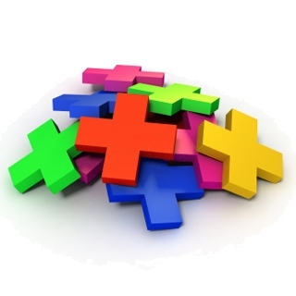
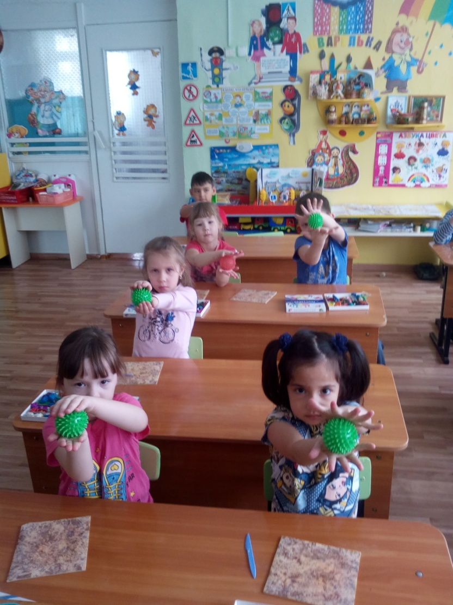
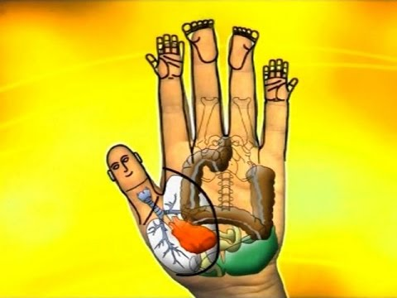
Су –Джок терапия. Кинезеология
Безопасность проведения;
Абсолютная безвредность;
Самостоятельное проведение процедур;
Высокая эффективность.

Slide 24
Ожидаемые результаты:
Снижение уровня заболеваемости
Повышение работоспособности, выносливости
Развитие психических процессов
Улучшение зрения
Формирование двигательных умений и навыков
Развитие общей и мелкой моторики
Повышение речевой активности

Slide 25
СПАСИБО ЗА ВНИМАНИЕ!

